Slide 1


Prilagodljiv dizajn i flexbox

Slide 2
CSS svojstva za stilizovanje teksta
font-family – vrsta fonta
font-size – veličina fonta u različitim jedinicama
font-weight – debljina fonta
line-height – visina fonta, tj. određivanje proreda
text-align – poravnanje teksta
text-decoration – dodatne dekoracije teksta

Slide 3
CSS svojstva za stilizovanje teksta
font-family – navodi se više različitih fontova, a na kraju se stavlja ime familije fontova
Različiti operativni sistemi podržavaju različite fontove
Pregled zastupljenosti fontova na različitim operativnim sistemima se može videti na: CSS Font Stack: Web Safe and Web Font Family with HTML and CSS code.

Slide 4
Specifikacija veličine
Apsolutne: cm, mm, in (inč), px (piksel)
Relativne:
em – relativno veličini fonta elementa
ch – relativno u odnosu na širinu karaktera „0“ u elementu
rem – u odnosu na veličinu fonta root elementa
vw – 1% širine viewport-a
vh – 1% visine viewport-a
% - u odnosu na roditeljski element

Slide 5
CSS svojstva za stilizovanje teksta
font-weight – debljina fonta se navodi u stotinama (100-800) ili pomoću stringa (bold, bolder)
line-height – označava prored između linija u okviru paragrafa
text-align – horizontalno poravnanje teksta (left, right, center, justify)
text-decoration – underscore, strikethrough...

Slide 6
Responsive web page
Responsive stranica se prilagođava veličini ekrana na kom se prikazuje zahvaljujući CSS-u
Postoji više načina za implementaciju responsiveness-a:
Flexbox
Grid
@media

Slide 7
Flexbox

Slide 8
Flexbox
Property – display: flex
Flexible box
Raspoređuje elemente u okviru kontejnera na najefikasniji mogući način prateći vrednosti atributa koje su mu postavljene
Različiti atributi se primenjuju na različit tip flex elemenata:
Parent – flex container
Children – flex items

Slide 9
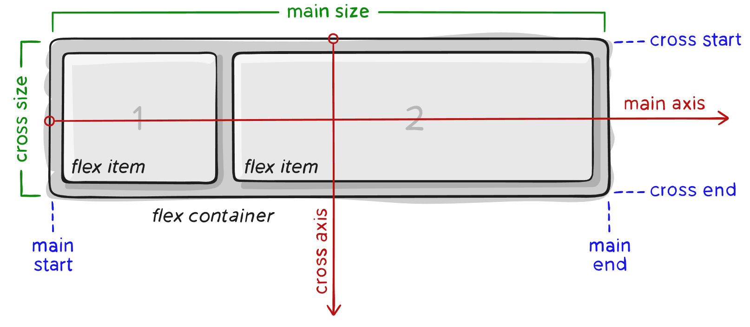
Flexbox

Slide 10
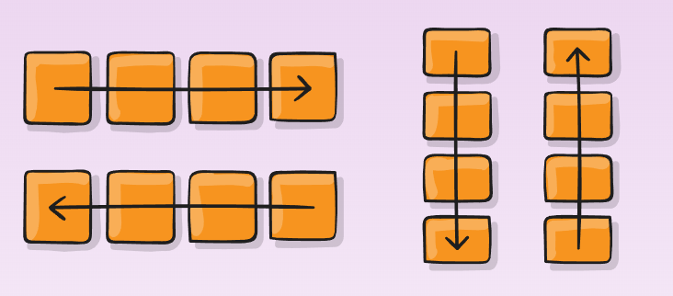
Svojstva roditelja
flex-direction određuje pravac i smer glavne ose
row, row-reverse, column, column-reverse

Slide 11
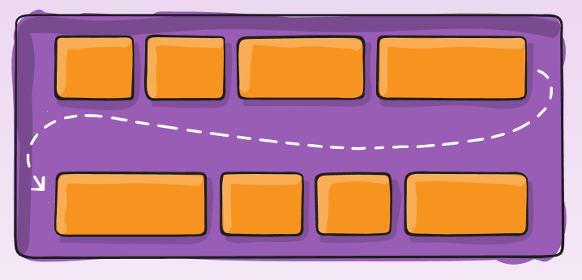
Svojstva roditelja
flex-wrap je način slaganja potomaka – ukoliko je uključen potomci se smeštaju u sledeću liniju kad se prostor popuni
nowrap, wrap, wrap-reverse

Slide 12
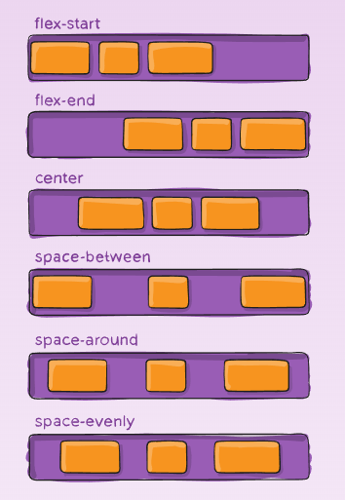
Svojstva roditelja
justify-content je poravnanje potomaka u odnosu na glavnu osu
flex-start, flex-end, center, space-between, space-around, space-evenly

Slide 13
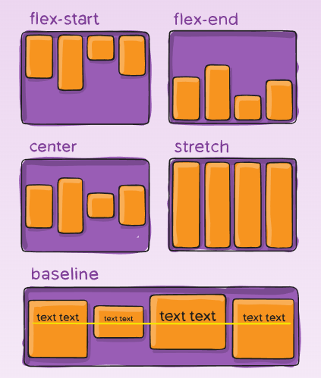
Svojstva roditelja
align-items je poravnanje potomaka u odnosu na poprečnu osu
stretch, flex-start, flex-end, center, baseline

Slide 14
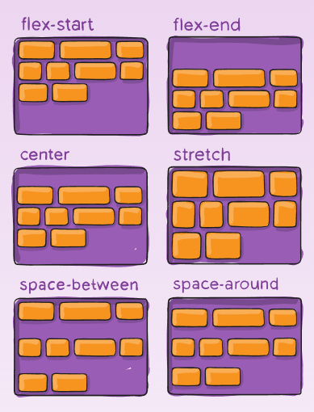
Svojstva roditelja
align-content je poravnanje linije potomaka u odnosu na poprečnu osu (efekat tek kad postoji više linija potomaka)
stretch, flex-start, flex-end, center, space-between, space-around

Slide 15
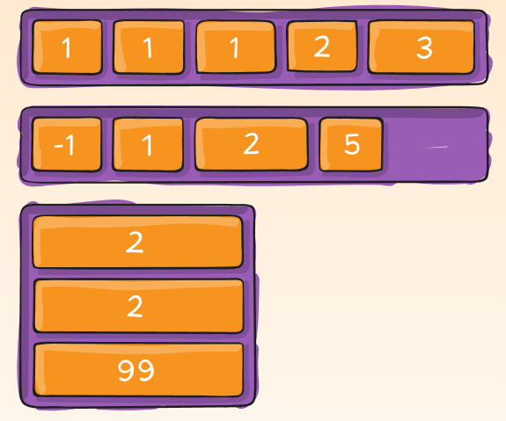
Svojstva potomaka
order je način izmene redosleda potomaka, default je po redosledu navođenja u HTML-u
Vrednost može biti bilo koji celi broj, a 0 je podrazumevano

Slide 16
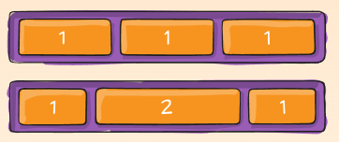
Svojstva potomaka
flex-grow i flex-shrink je svojstvo potomka da raste/smanjuje se ako je potrebno
Vrednost može biti bilo koji celi broj, a 0 i 1 su podrazumevani za grow i shrink respektivno

Slide 17
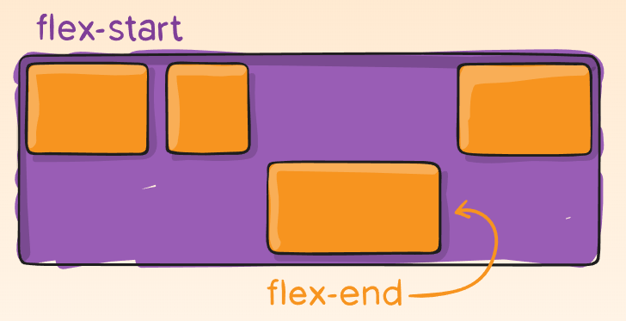
Svojstva potomaka
align-self je način da se pregazi align-items svojstvo za dati element
Moguće vrednosti su auto, flex-start, flex-end, center, baseline i stretch

Slide 18
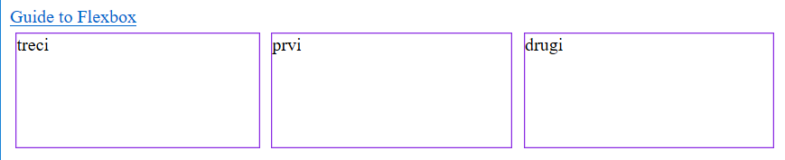
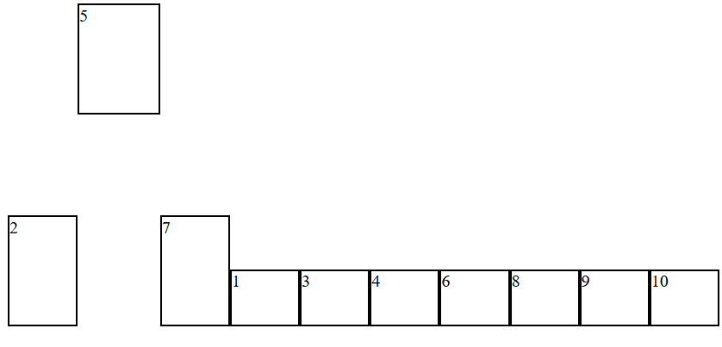
Primeri za vežbu
Napraviti elemente po redu (prvi, drugi, treći, ...) a zatim ih naređati kao na slici.
Prvi primer:
Drugi primer:
Prilagodljiv dizajn i flexbox

Slide 19

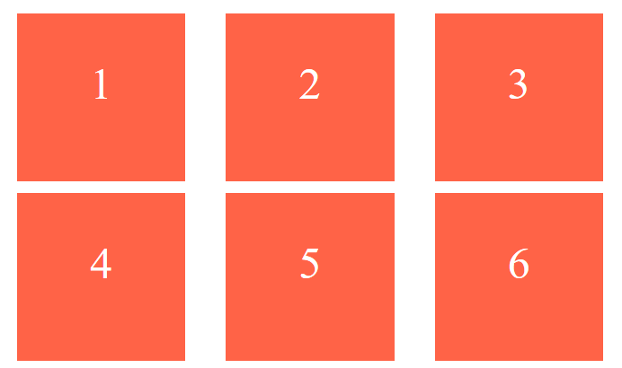
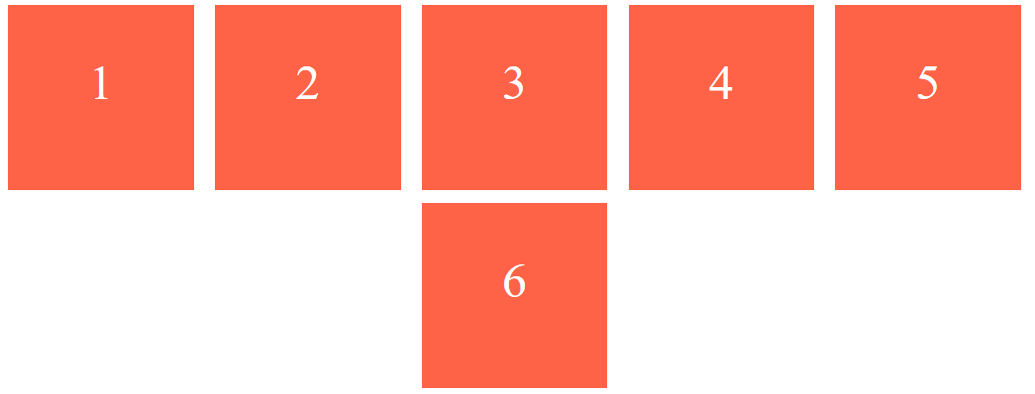
Primeri za vežbu
Treći primer: Napraviti listu od šest div elemenata sa brojevima unutar sebe, tako da se dok god je to moguće prikazuju u istom redu. Ukoliko to više nije moguće, prebaciti ih u naredni red.

Slide 20
Grid layout

Slide 21
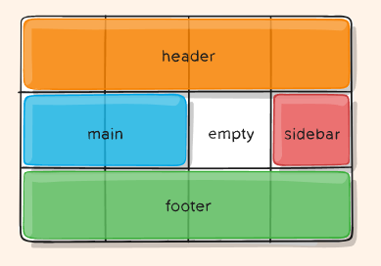
Grid layout
Grid je CSS funkcionalnost koja omogućava raspored elemenata u grid sa definisanim redovima i kolonama
Svaki element može da zauzme jednu ili više ćelija grida

Slide 22
Grid layout
Grid container je element koji definiše grid – u njemu se specificiraju vrste i kolone
Njegov CSS treba da sadrži svojstvo display: grid
Grid item je direktni potomak grid container-a u HTML-u i smešta se po poljima u gridu

Slide 23
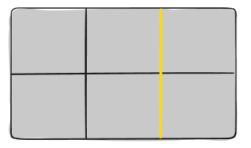
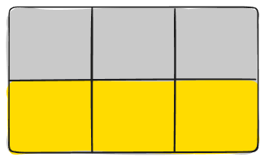
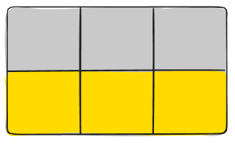
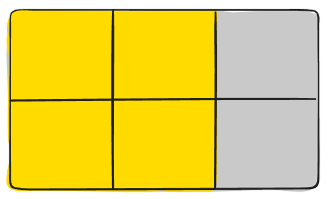
Grid layout
Grid line – razdelne linije između ćelija u gridu, mogu biti vidljive ili ne
Grid track – prostor između dve horizontalne ili vertikalne linije (red ili kolona)
Grid cell – ćelija grida, prostor između dve horizontalne i dve vertikalne linije (presek reda i kolone)
Grid area – oblast grida, skup više povezanih ćelija u obliku pravougaonika

Slide 24
Svojstva container-a
display – definiše grid, ukoliko mu se vrednost postavi na grid ili inline-grid
grid-template-columns i grid-template-rows definišu kolone i redove grida, gde se svaka kolona/red definišu pomoću opcionog imena i veličine koju zauzima

Slide 25
Svojstva container-a
grid-template-columns: [<line-name> <track-size>]*n
line-name je opciono ime linije
track-size je jedinica mere – širina linije:
Apsolutna (px, in, ...)
Relativna - % ili fr (fraction of free space in grid)

Slide 26
Svojstva container-a
<div class="container">
<div class="item">1</div>
<div class="item">2</div>
<div class="item">3</div>
<div class="item">4</div>
<div class="item">5</div>
<div class="item">6</div>
<div class="item">7</div>
<div class="item">8</div>
<div class="item">9</div>
<div class="item">10</div>
<div class="item">11</div>
<div class="item">12</div>
<div class="item">13</div>
<div class="item">14</div>
<div class="item">15</div>
</div>

Slide 27
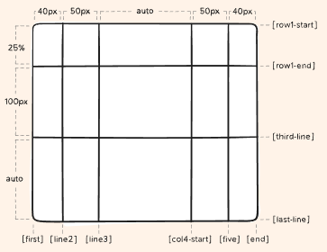
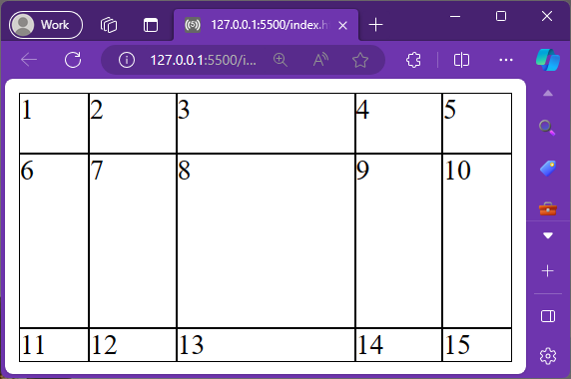
Svojstva container-a
.container {
display: grid;
grid-template-columns: [first] 40px [line2] 50px [line3] auto [col4-start] 50px [five] 40px [end];
grid-template-rows: [row1-start] 25% [row1-end] 100px [third-line] auto [last-line];
} .item {
border: 1px solid black;
}

Slide 28
Svojstva container-a
grid-template-areas – način da se markiraju oblasti u okviru grida
Vrednost je string koji sadrži ime oblasti za svaku ćeliju
Ćelije moraju biti povezane u pravougaoni oblik

Slide 29
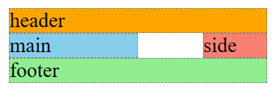
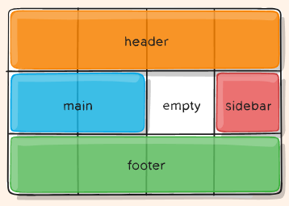
Svojstva container-a
.item-a {
grid-area: header;
background-color: orange;
} .item-b {
grid-area: main;
background-color: skyblue;
}
.item-c {
grid-area: sidebar;
background-color: salmon;
} .item-d {
grid-area: footer;
background-color: lightgreen;
}
.container {
display: grid;
grid-template-columns: 50px 50px 50px 50px;
grid-template-rows: auto;
grid-template-areas:
"header header header header"
"main main . sidebar"
"footer footer footer footer";
}

Slide 30
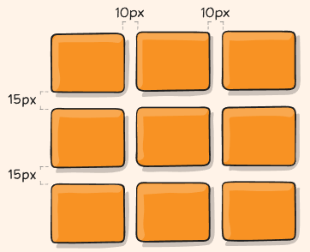
Svojstva container-a
Gaps specificiraju razmak između ćelija u gridu
column-gap, row-gap
.container {
grid-template-columns: 100px 50px 100px;
grid-template-rows: 80px auto 80px;
column-gap: 10px;
row-gap: 15px;
}

Slide 31
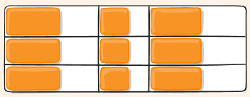
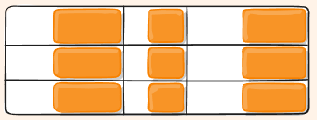
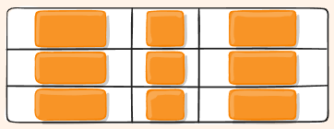
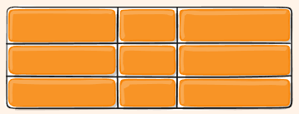
Svojstva container-a
justify-items –poravnanje u odnosu na red
start
end
center
stretch

Slide 32
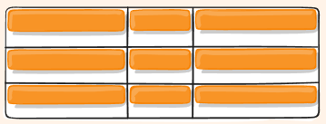
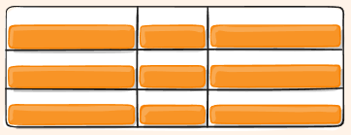
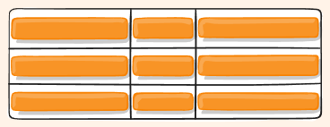
Svojstva container-a
align-items –poravnanje u odnosu na kolonu
start
end
center
stretch

Slide 33
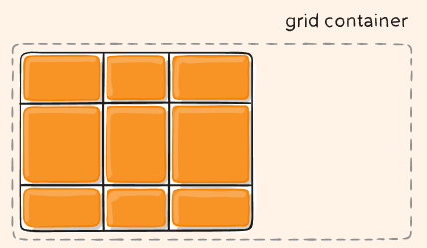
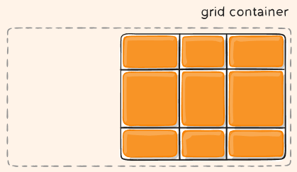
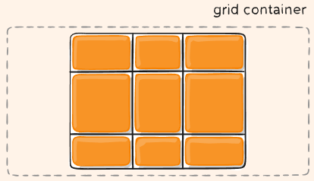
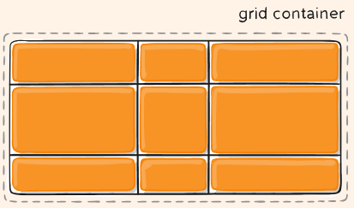
Svojstva container-a
justify-content –poravnanje grida u odnosu na container horizontalno
start
end
center
stretch

Slide 34
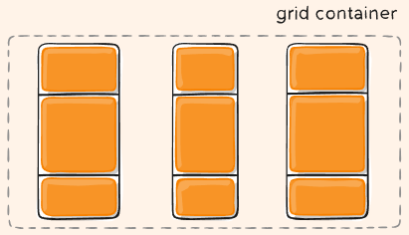
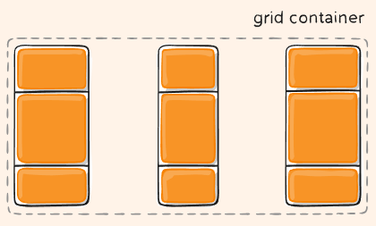
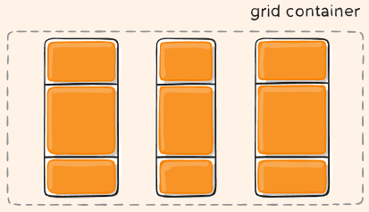
Svojstva container-a
space-around
space-between
space-evenly

Slide 35
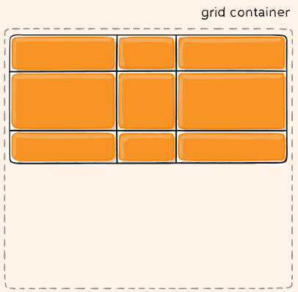
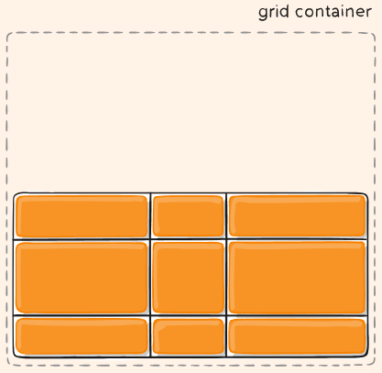
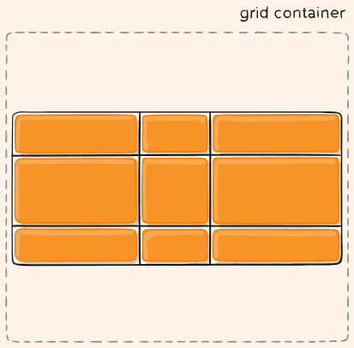
Svojstva container-a
align-content –poravnanje grida u odnosu na container vertikalno
start
end
center

Slide 36
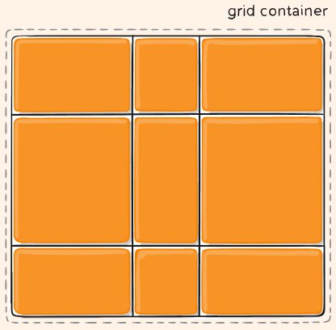
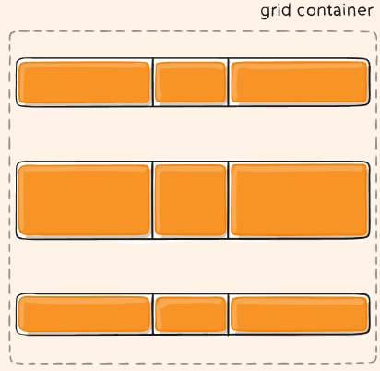
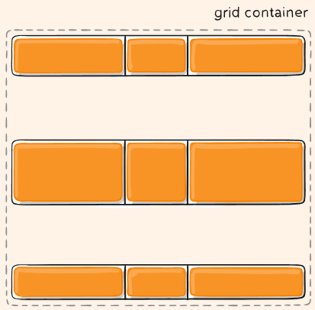
Svojstva container-a
align-content –poravnanje grida u odnosu na container vertikalno
stretch
space-around
space-between

Slide 37
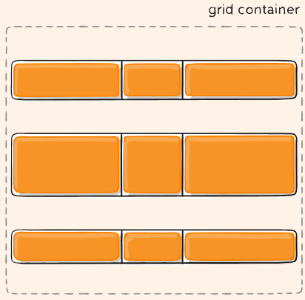
Svojstva container-a
align-content –poravnanje grida u odnosu na container vertikalno
space-evenly

Slide 38
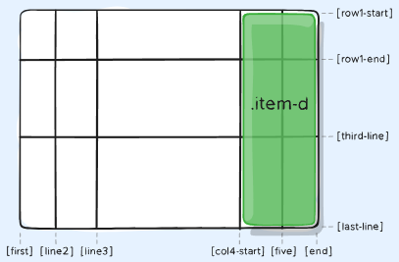
Svojstva item-a
grid-area – određuje lokaciju elementa u okviru grida u odnosu na specifični grid-area
Alternativno služi kao skraćena notacija za [column/row]-[start/end]
.item-d {
grid-area: header;
}
.item-d {
grid-area: 1 / col4-start / last-line / 6;
}

Slide 39
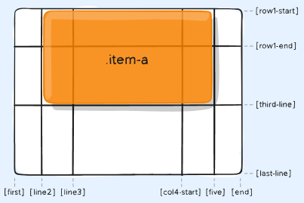
Svojstva item-a
grid-column-start, grid-column-end, grid-row-start, grid-row-end – određuje lokaciju elementa u okviru grida
Može se podesiti imenovanjem kolone/reda ili rednim brojem
.item-a {
grid-column-start: 2;
grid-column-end: five;
grid-row-start: row1-start;
grid-row-end: 3;
}

Slide 40
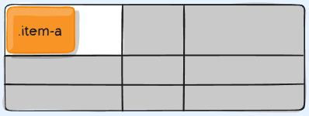
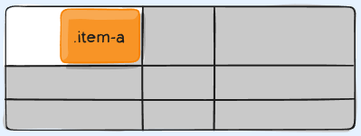
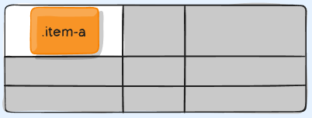
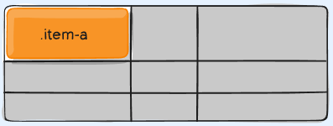
Svojstva item-a
justify-self – poravnanje u odnosu na red za samo taj element
start
end
center
stretch

Slide 41




Svojstva item-a
align-self – poravnanje u odnosu na kolonu za samo taj element
start
end
center
stretch

Slide 42

Vežba

Slide 43
Media Query

Slide 44
Media Query
Media Query je način da se napiše CSS koji se prilagođava veličini viewport-a
Sintaksa: media screen and (uslov)
Prilagodljiv dizajn i flexbox

Slide 45
Primer
.item-a {
background-color: orange;
width: 20%;
height: 200px;
float: left;
}
.item-b {
background-color: skyblue;
width: 20%;
height: 200px;
float: left;
}
.item-c {
background-color: salmon;
width: 60%;
height: 200px;
float: left;
}
<body>
<div class="container">
<div class="item-a">header</div>
<div class="item-c">main</div>
<div class="item-b">side</div>
</div>
</body>
.container {
overflow: auto;
}

Slide 46


Primer
@media screen and (max-width: 650px) {
div[class*="item"] {
width: 100%;
height: 200px;
}
}

Slide 47
Literatura
A Complete Guide to Flexbox | CSS-Tricks - CSS-Tricks
CSS Flexbox (Flexible Box) (w3schools.com)
Flexbox Froggy - A game for learning CSS flexbox
CSS Grid Layout (w3schools.com)
A Complete Guide to CSS Grid | CSS-Tricks – CSS-Tricks
https://www.w3schools.com/html/html_responsive.asp
HTML5 i CSS

